Slide 1
攝影機裝設研究 (流量計算)

Slide 2
流量計算需求
路口計數 (移動式)
路口計數 (槍型)
路段計數
路口計數 (魚眼)

Slide 3
流量計算需求

Slide 4
美國運輸部流量計算需求
路口
整合攝影機進行即時車流偵測，即時/非即時調控號誌時制時相
路段
透過攝影機進行連續/短時間偵測計數

Slide 5
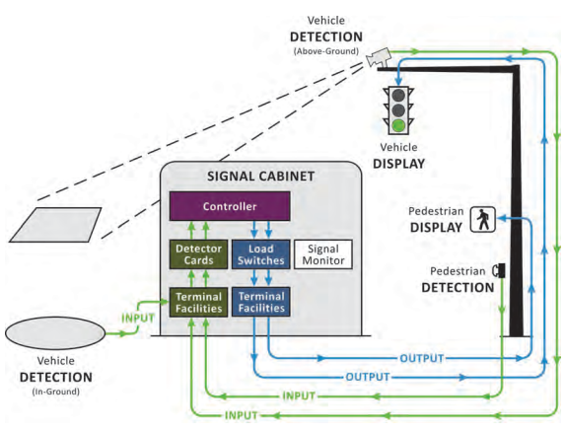
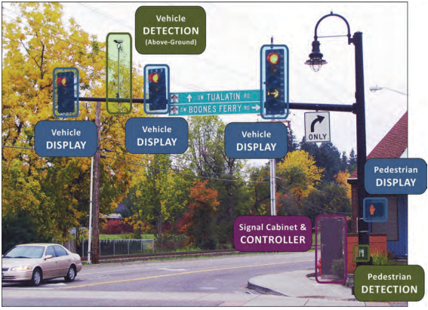
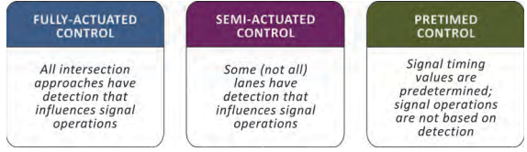
路口：號誌整合應用
▲標準路口設備示意圖

Slide 6
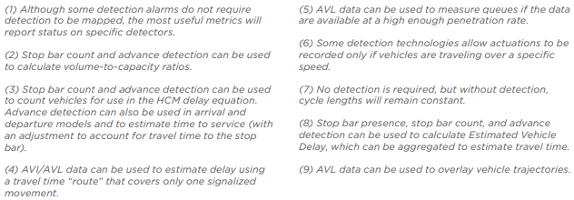
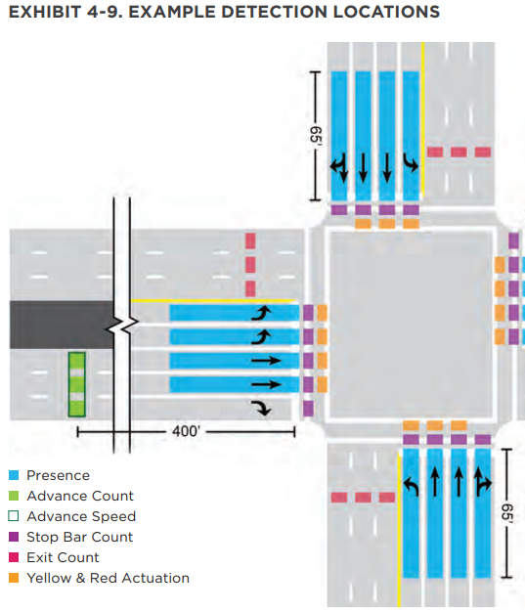
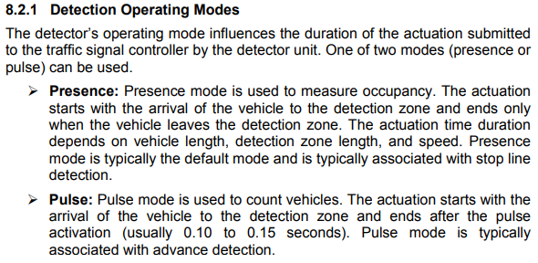
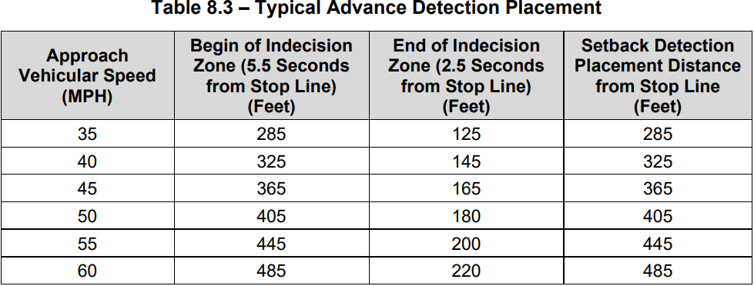
號誌控制之感測器偵測需求
Performance-Based Management of Traffic Signals_TRB.pdf
感測器作動模式：
壓占 (Presence)：車輛出現在偵測範圍內即會持續偵測，直到車輛離開偵測區域。一般用於偵測占有率
觸動 (Pulse)：偵測車輛通過，一般用於車輛計數
偵測區域 | 功能說明 | 距離 | 數據利用方式
Presence/Stop line detection | 偵測車輛停等時間 | 停止線前20m至停止線 | (即時)偵測車輛壓占數量及時間，依情境調整號誌
Stop Bar Count | 偵測路口轉向量 | 停止線後 (車輛停等不會偵測到) | 結合advance count計算v/c、延滯時間
Yellow & Red Actuation | 偵測黃紅燈時進入路口車輛 | 停止線後 | 利用數據調整號誌時制設計
Advance Count | 偵測車輛通過數 | 停止線前120m (依據路口特性調整) | 結合停止線計算v/c值、延滯時間
Advance Speed | 偵測車輛接近路口速率 | 停止線前120m | 透過速度推估道路壅塞；(即時)闖紅燈預測
Exit Count | 偵測離開路口車流量 | 離開路口路段上 | 多結合路段量偵測進入及離開路口車流調控號誌
短距
長距

Slide 7
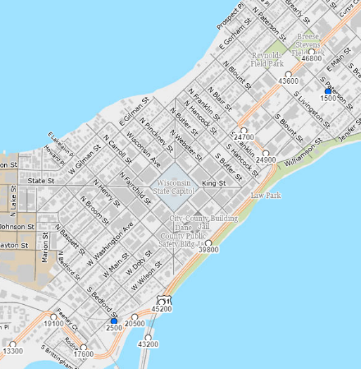
路段：簡單流量計算
pl18027_traffic_data_pocket_guide.pdf (dot.gov)
HPMS (Highway Performance Monitoring System)數據：
用於評估公路系統的表現 (performance)並預測未來交通系統表現，作為運輸規劃、營運管理、學術研究等利用
所有公有道路及部分私有道路(收費道路)每年需蒐集數據
每年6/1前要繳交予Office of Highway Policy Information, FHWA
相關資料會做成Condition and Performance Report提供給國會及每年Highway Statistics報告
資料內容
Inventory
Route
Traffic
Geometric
Pavement
Special Networks
交通量相關
號誌相關
AADT (Annual Average Daily Traffic): 統計路段年交通量並平均至日交通量 (不分車種)
Signal Type: 非連鎖/連鎖、定時/觸動
Single Unit Truck & Bus AADT
Percent Green Time: 單一方向綠燈時間比例
Percent Peak Single-Unit Trucks & Buses
No. of Signalized Intersections
Combination Truck AADT
No. of Intersections, Type - Other
K-factor: 尖峰小時流量與AADT比例關係
No. of Stop Sign-Controlled Intersections
Directional Factor: 方向流量比例關係
▲AADT資料公開 (Wisconsin)
Future AADT

Slide 8
路口計數 (槍型)
偵測區域 | 是否涵蓋
Presence | V
Stop Bar Count | V
Yellow & Red Actuation | V
Advance Count
Advance Speed
Exit Count
短距
長距

Slide 9
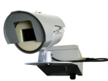
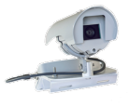
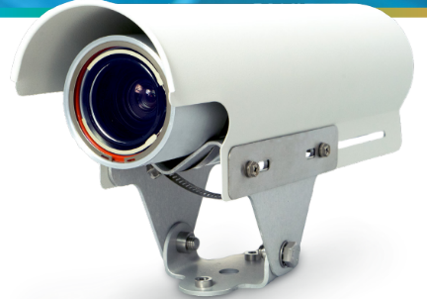
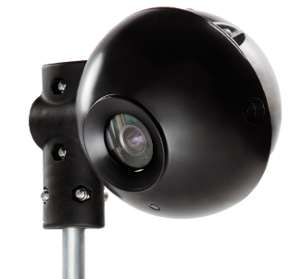
攝影機規格列表
 |  | 像素 | 觀測範圍 | 觀測距離 | 感測元件 | 快門速度 | 焦距 | 動態範圍 | 變焦
Iteris | Apex | 1080p 30fps |  | 400ft (121m) |  |  | 5.4°~50.7° | >100dB | 12x optical
 | Next |  |  |  |  |  | 5.4°~50.7° | >100dB | 12x optical
 | VersiCam (類比) | 768 x 494 effective pixels |  |  |  |  | 4.6°~46°
Flir | Traficam | 640*480, 20fps |  | 15-75m |  |  | 6mm
Iteris Vantage Apex
Iteris Vantage Next
Iteris VersiCam
Flir Traficam

Slide 10
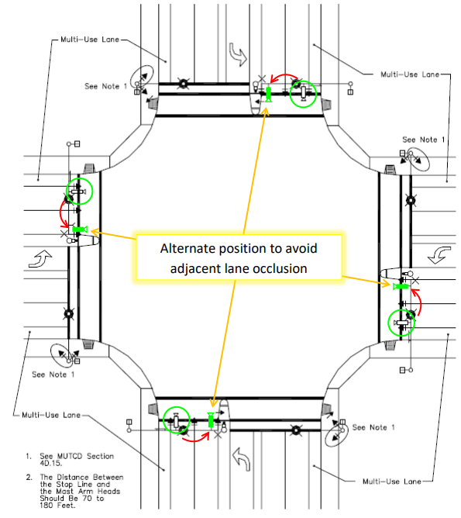

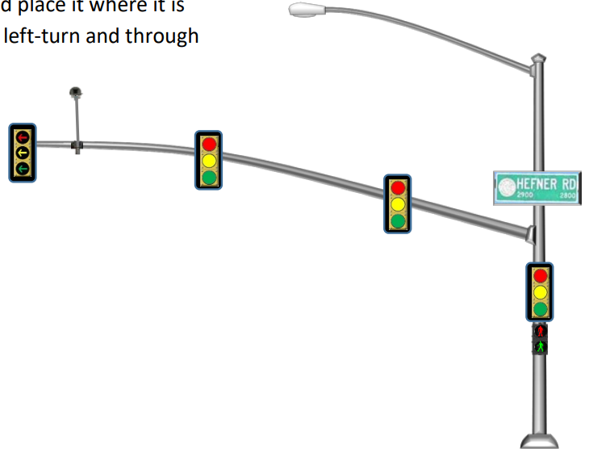
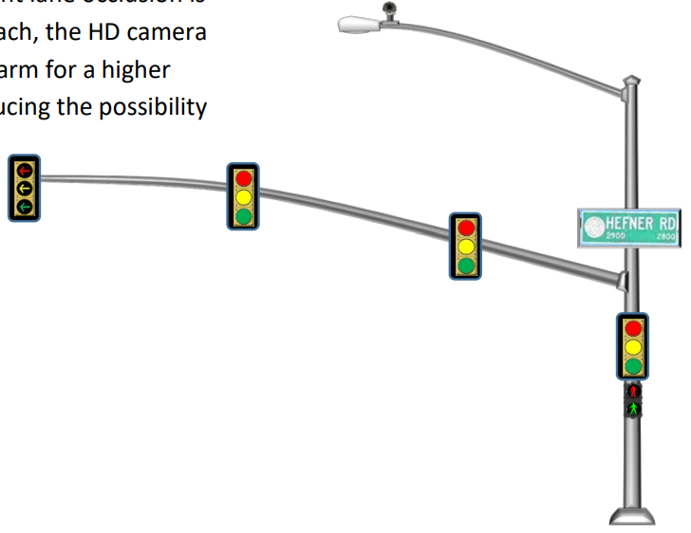
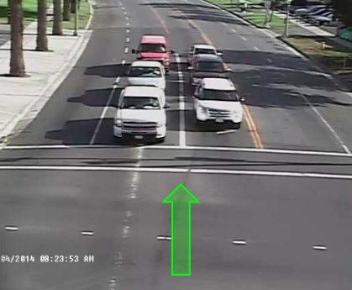
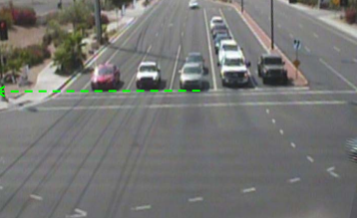
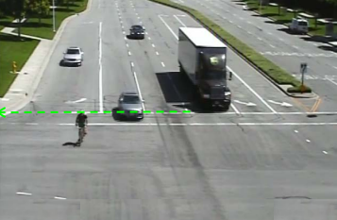
攝影機安裝位置
05 stop bar in the fov (Iteris).pdf
裝設於號誌燈桿並使用延伸件 (6ft/1.8m)
優：可正對路中心避免側向遮蔽
缺：高度低→距離較短，傾角需設置較小較易眩光
裝設於路燈桿
優：高度高→傾角可設置較大，較不易眩光
缺：側向遮蔽較嚴重，左轉車可能偵測錯誤 (下圖)

Slide 11
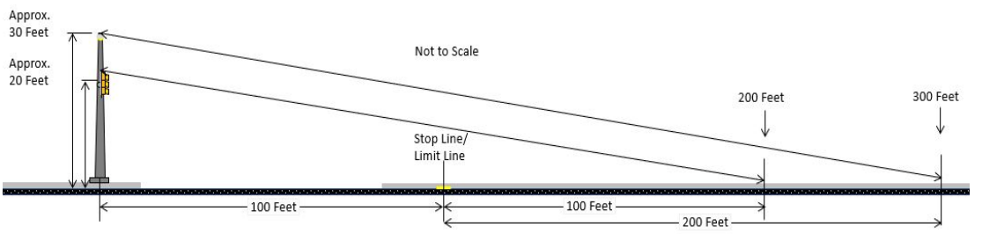
攝影機安裝高度
Theory of Camera Placement (Iteris).pdf
攝影機安裝高度建議 (Iteris)：25英尺 (7.62公尺)~40英尺 (12.19公尺)
架設高度越高，攝影機傾角可設定較大，可避免眩光
每增加10英尺 (3.04公尺)高度可增加攝影遠度達100英尺 (30.4公尺)

Slide 12
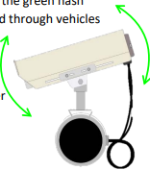
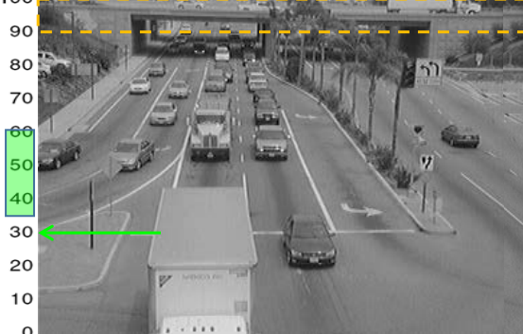
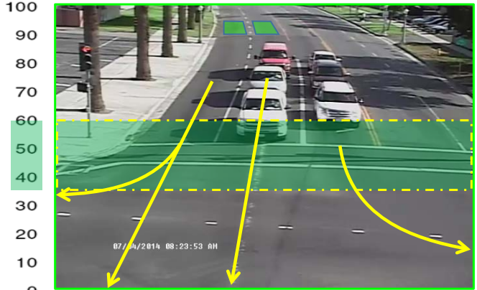
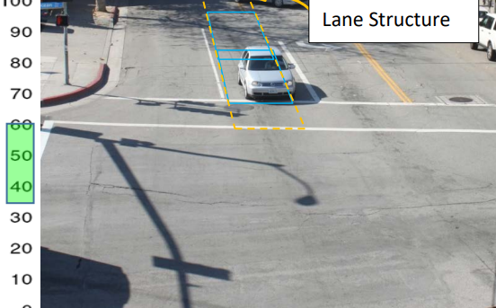
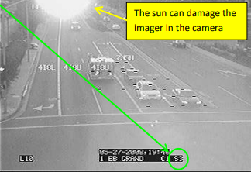
攝影機傾角設置
05 stop bar in the fov (Iteris).pdf
03 No Reflective Objects (Iteris).pdf
攝影機設置於遠端號誌桿，為偵測轉向，攝影機需偵測部分路口 (從停止線計算35%~60%攝影機視野)
停止線區域：位於螢幕35%~60%位置，以可正確偵測車流轉向為主
轉向偵測區域：
直行車從螢幕下方離開
左轉車從右方
右轉車從左方
路口太少(鏡頭過高)看不清楚轉向
拍攝太陽光會嚴重影響影像及辨識結果，避免直接拍攝可：
增加攝影機傾角
拉近 (zoom-in)拍攝距離
或拉長遮陽罩
路口太多 (鏡頭過低)看不到整體車流

Slide 13
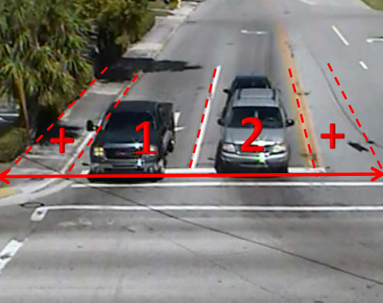
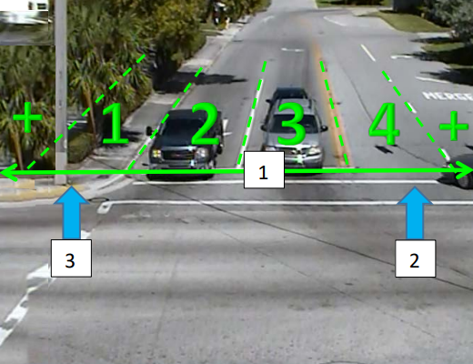
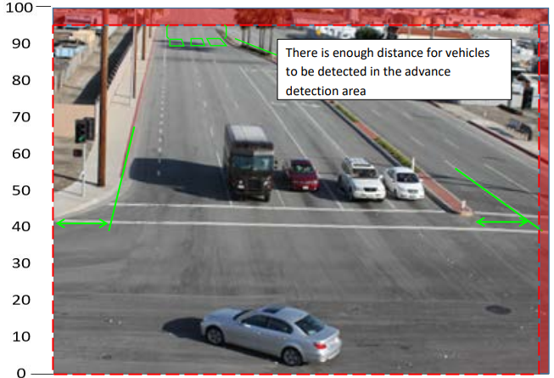
攝影機偵測寬度
04 minimum fov width (Iteris).pdf
02 FOV Setup Explained (Iteris).pdf
架設高度夠高可能同時計數及偵測進階偵測區!
應保持最小44英尺 (13.4m)的範圍 (停止線計算，約4車道寬)
視野不夠容易偵測錯誤，清晨及傍晚最嚴重 (演算法限制)
視野不足影響影像辨識
視野充足
大路口亦需保留緩衝 (buffer)空間

Slide 14
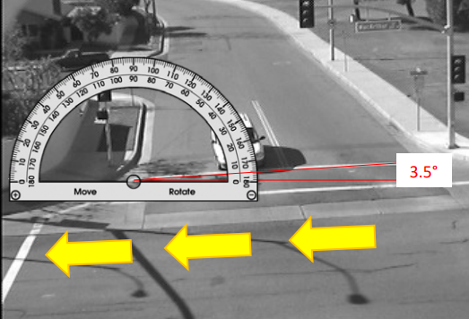
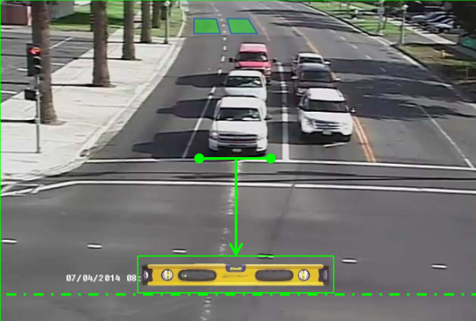
攝影機水平視角
Field of View and Sensor Location (Iteris).pdf
車輛防保險桿應與攝影機視野底端平行
減少判斷錯誤情況產生 (如將右往左直進車輛算成上往左右轉車輛)
降低鏡頭前蓋受光線影響
非平行可能造成誤判
平行對齊車輛與攝影機視野

Slide 15
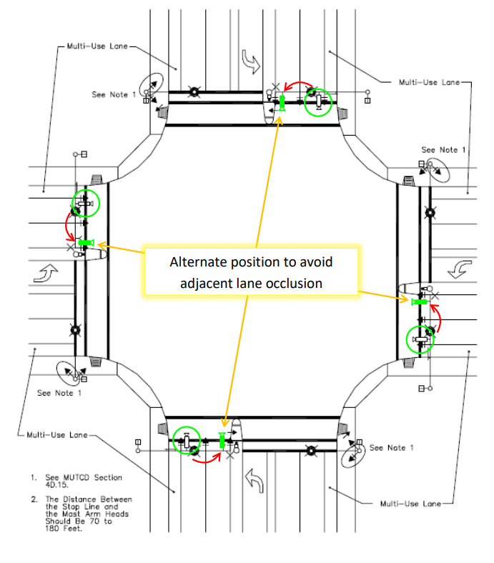
攝影機架設綜整
攝影機設置重點：
位置：裝置於號誌桿或路燈上，對準對向直行、左彎分隔之車道線
高度：架設高度至少25ft (7.6m)→推估觀測距離達76m
寬度：至少涵蓋4車道寬 (44ft/13.4m)，兩側留buffer
傾角：為準確掌握轉向，路口約需佔據攝影機視野35%-60%
水平視角：車輛保險桿與攝影機視野底端平行

Slide 16
Goodvision (VA)
Requirements table:
Requirements for Traffic Camera Video Processing | GoodVision Help Center (goodvisionlive.com)
Parameter | Recommended settings
Viewpoint | Static
Camera height | 8-12 meters (min 5m, max 30m)
Object distance | Up to 70m
Object size | 20x20 px
Resolution | 1920 x 1080 px (min. 320x240 px, max 4096 x 2160 px)
Frame rate | FPS 25 - 30 (min 10, max 240)
Bitrate | 5000+ kbps (SDR), 10000+ kbps (HDR)
Shutter speed | 1/48 s or 1/50 s (min 1/24 s, max 1/260 s)
Time-lapse | Available, to be specified in the processing options
Camera/Hardware producers | any
Supported Video Codecs | H.264 recommended (for other supported codecs see the version for download)
Video length | unlimited, min. duration 1 minute
Video file size | < 50 GB per single video file 200 GB per multiupload processing (please contact us in case of a bigger video file)
1. Camera height
Camera placement is naturally an important aspect in video analytics. The camera must not be placed too low so that the objects in the front do not cover the objects behind. The vehicles further from the camera would be hidden and thus the data not collected. On the other hand, it cannot be placed too high either as the detection ability is limited in high heights, especially of small objects like pedestrians, cyclists and motorcyclists.
We recommend camera placement ideally between 8-12 metres above the ground with 5-30m as the minimal and maximal height boundaries, depending on how broad space you want to cover, which traffic attendants you want to monitor (e.g. pedestrians) and of course, how is it possible to fix the camera on the spot.

Slide 17
路口計數 (魚眼)
偵測區域 | 是否涵蓋
Presence | V
Stop Bar Count | V
Yellow & Red Actuation | V
Advance Count
Advance Speed
Exit Count
短距
長距

Slide 18
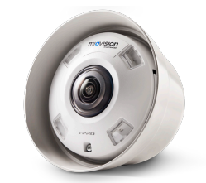
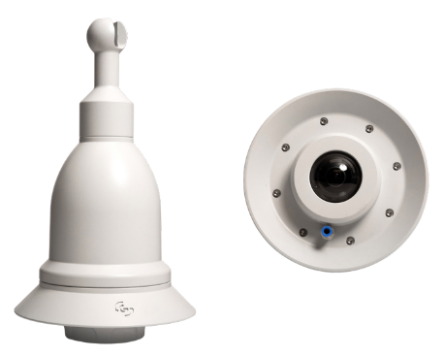
魚眼攝影機規格列表
 |  | 像素 | 觀測範圍 | 觀測距離 | 感測元件 | 快門速度 | 焦距 | 動態範圍 | 變焦
Miovision | SmartView 360° | 4k, 9 mega pixel | Horizontal: 182°, Vertical: 176° | 150-190 ft | 1/2 type MOS image sensor | Max.16/30s to Max. 1/10000s | 1.4mm |  | 1x, 2x, 4x digital zoom
Cubic | Gridsmart Bell (FE3) | 2560 x 1920 5MP, downsampled 1280x960, 10fps |  | 265-300 ft
Miovision Smartview 360
Cubic Gridsmart FE3

Slide 19
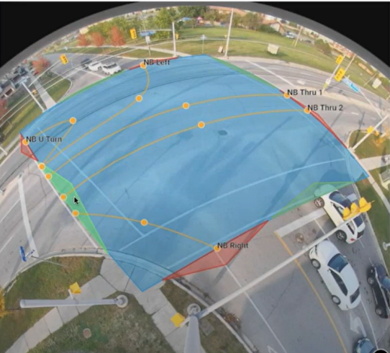
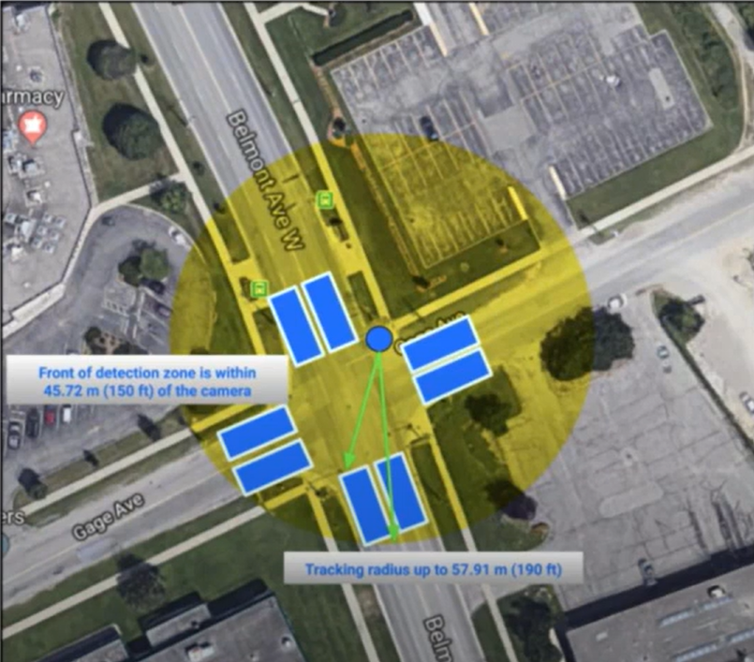
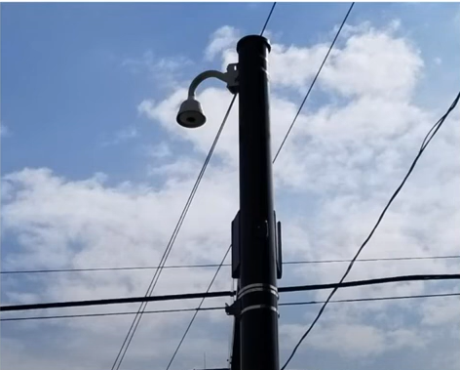
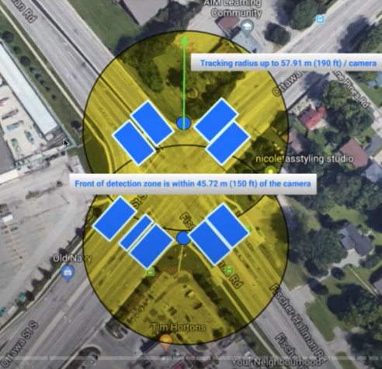
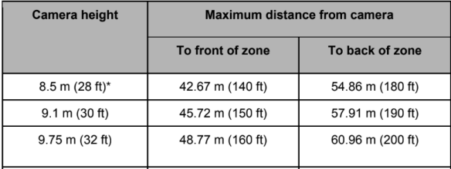
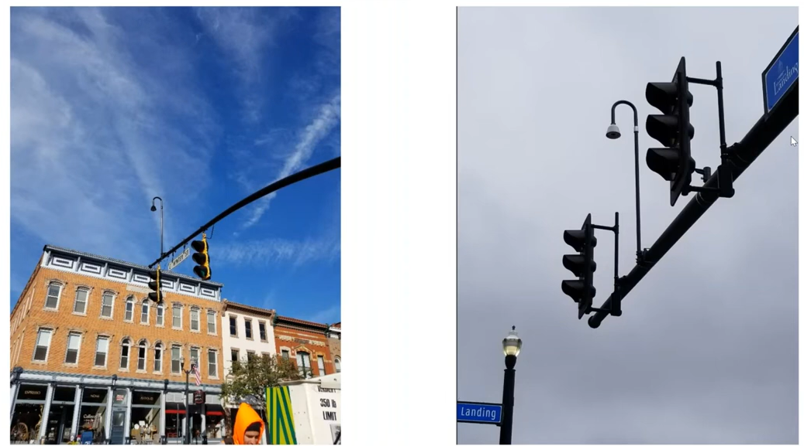
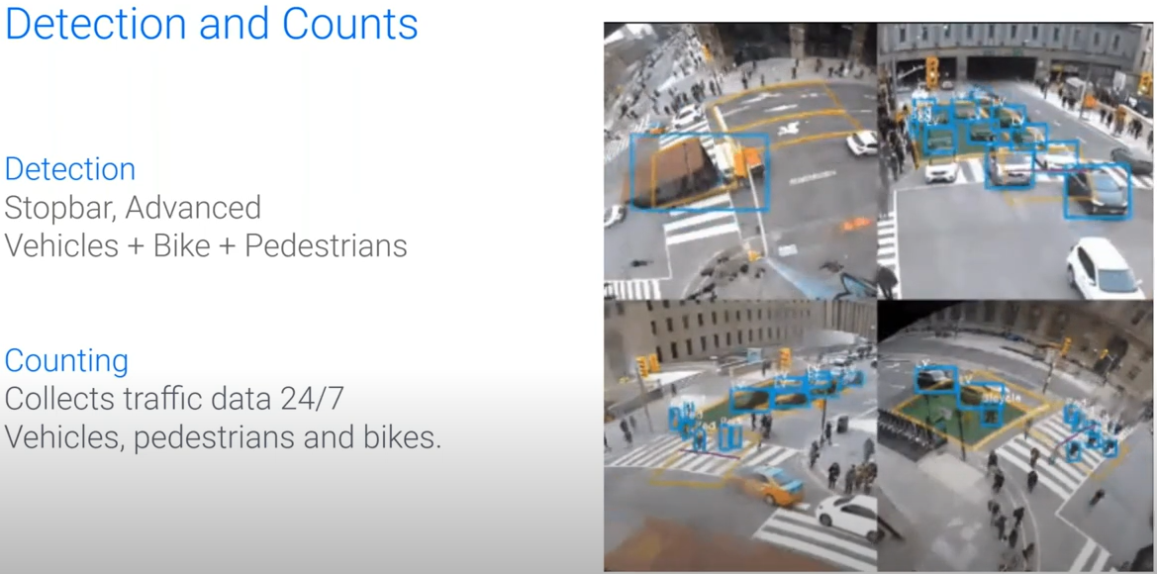
Miovision SmartView 360
Miovision SmartView Approach + 360 installation guide.pdf
蒐集數據：
車流量 (轉向)
人流
大路口建議裝設兩支攝影機偵測
可裝設於號誌桿、燈桿
優先選擇靠近號控器的桿柱
選最靠近路口的桿柱
高度：建議至少30 ft (9.1m)，低於此高度較易受其他車輛遮蔽
視線不可受號誌燈、橫桿、標誌等遮蔽
最大半徑190 ft (58m)，一般為150 ft (45.7m)
大路口可裝兩支
Notes:
https://www.youtube.com/watch?v=r9bEn_WveYQ

Slide 20
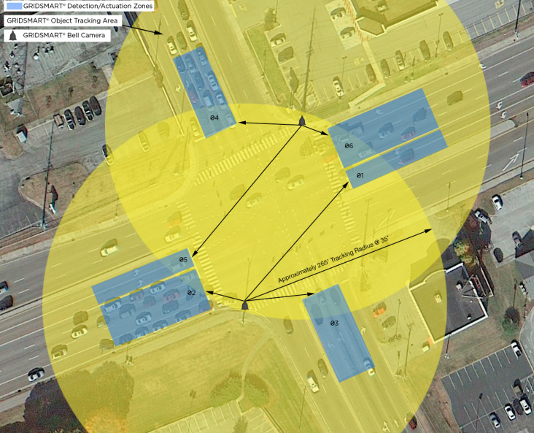
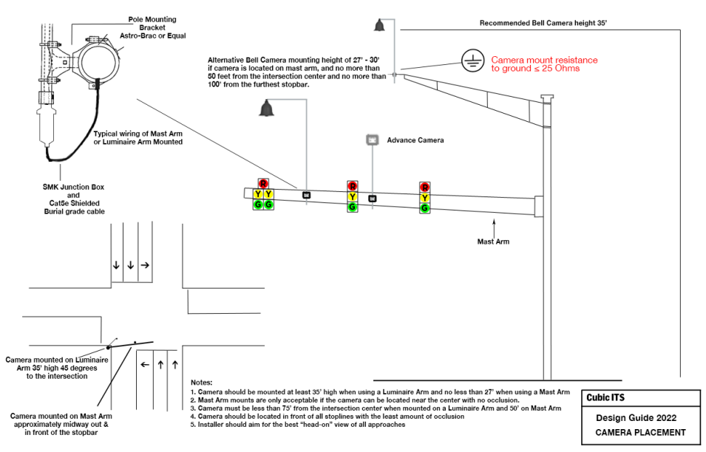

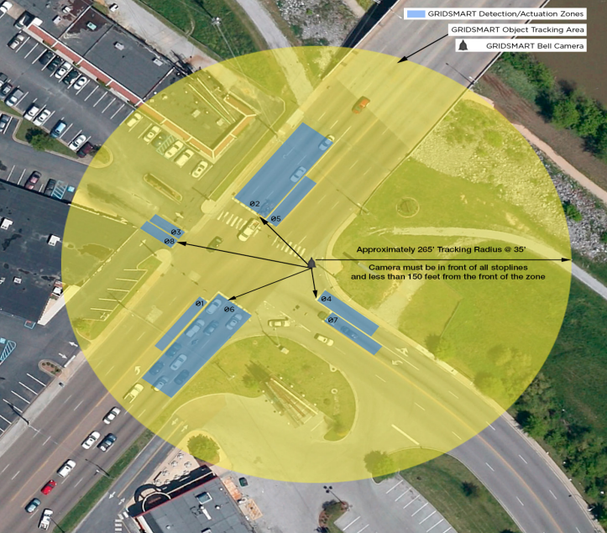
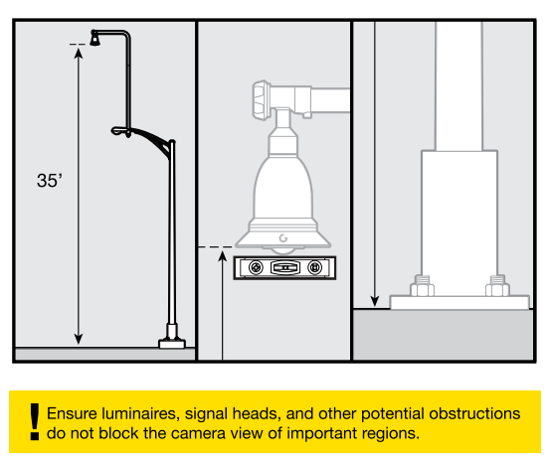
Cubic Gridsmart FE3
高度至少35英尺 (約10.7公尺)
避免被路燈、號誌燈遮蔽
攝影半徑約265英尺 (約80.8公尺)，離中心不超過75ft
大路口可設置雙攝影機
需架設於所有停止線前面，距離不超過150英尺 (45.7m)

Slide 21
移動式計數器
偵測區域 | 是否涵蓋
Presence | V
Stop Bar Count | V
Yellow & Red Actuation | V
Advance Count
Advance Speed
Exit Count
短距
長距
*依據需求架設

Slide 22
產品列表
 |  | 像素 | 觀測範圍 | 觀測距離 | 感測元件 | 快門速度 | 焦距 | 動態範圍 | 變焦
Miovision | Scout Plus | HD | HFOV 124° (4 lanes) VFOV 64.5° | 125 ft

Slide 23
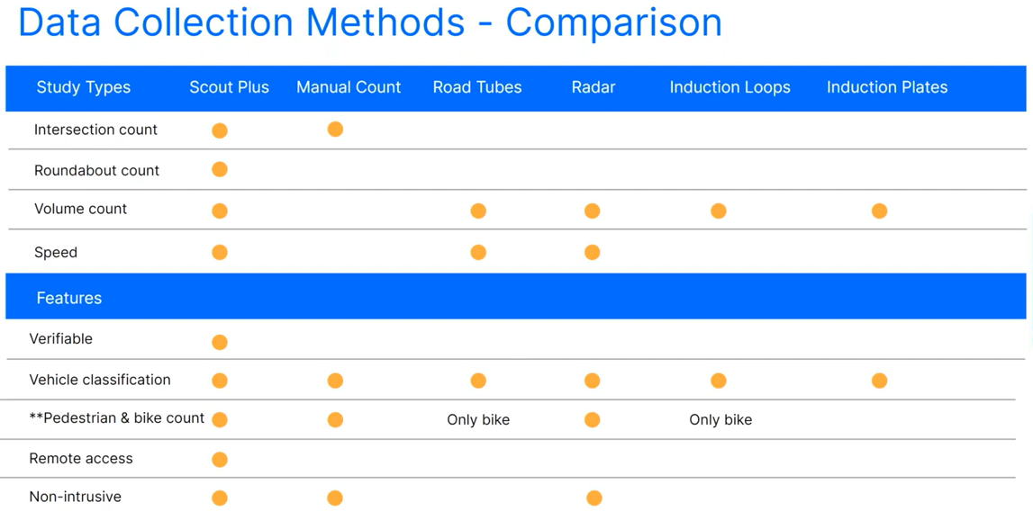
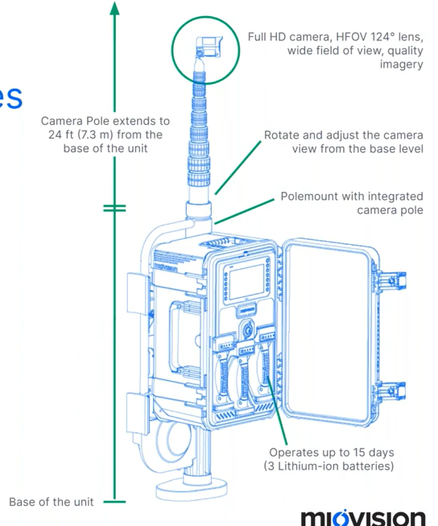
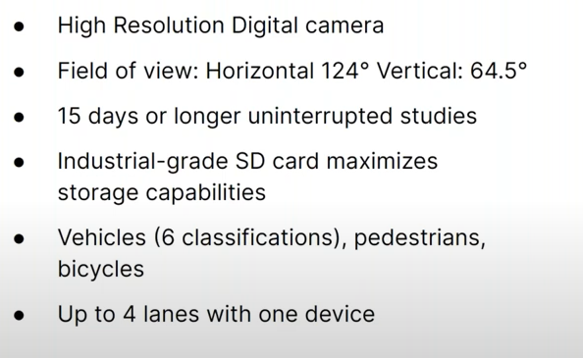
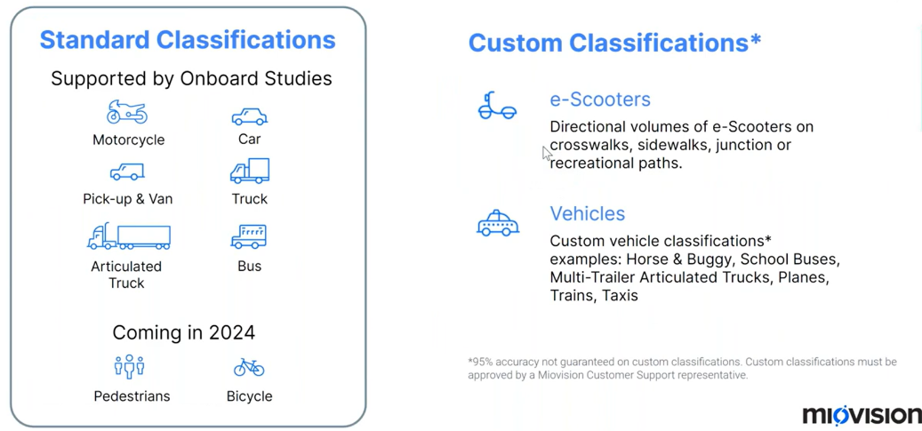
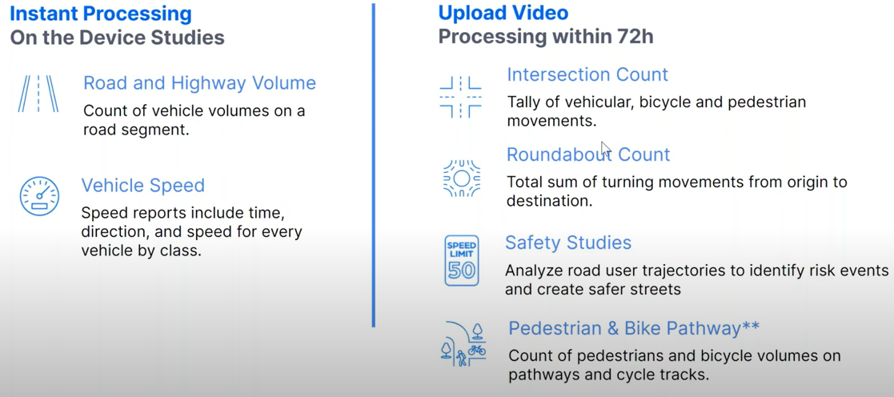
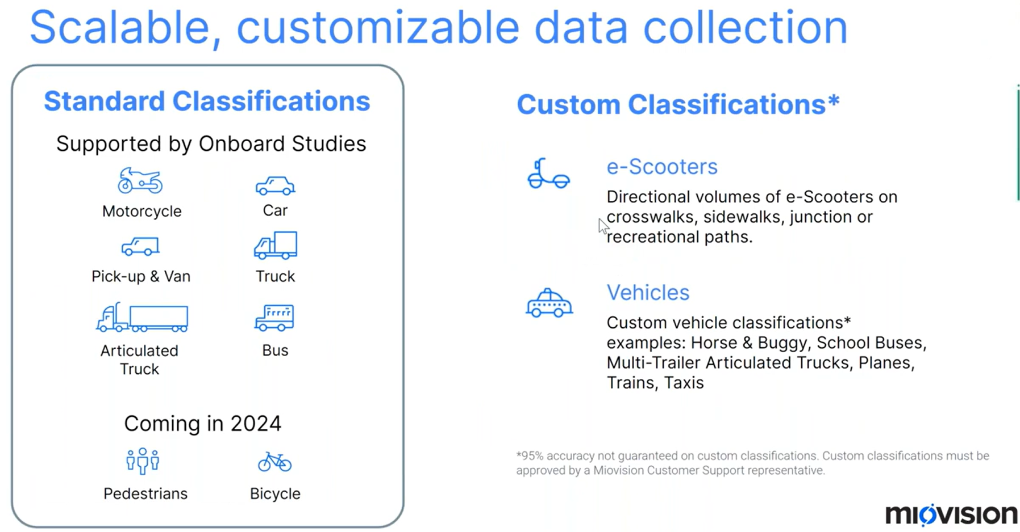
Miovision Scout Plus
可延長至7.3米
建議高度為6m以上，可達7.3米
攝影機內建除濕器，避免鏡頭起霧影響
搖晃太大有穩定設備回穩
SD卡存影像資料在local
資料多在地端分析，部分情境需上傳雲端做進階分析 (如圓環)
資料處理(地端)收費by小時
透過cellular連線
夜間須環境補光才可準確偵測 (至少3 lux)
測速準確度: 85 percentile +-10%
多綁附於燈桿或號誌桿
可另購三角架獨力支撐
支援基本6車種
影相資料必須上傳至Miovision Server處理

Slide 24
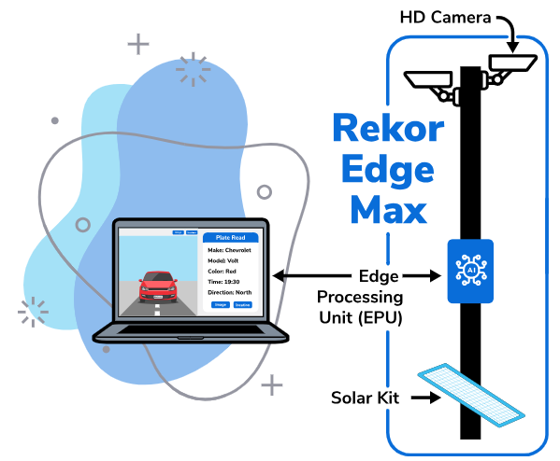
Rekor Edge Max
攝影機*2+邊緣運算器+太陽能板+桿柱
Cellular連線

Slide 25
路段偵測
偵測區域 | 是否涵蓋
Presence | V
Stop Bar Count
Yellow & Red Actuation
Advance Count | V
Advance Speed | V
Exit Count
短距
長距

Slide 26


攝影機規格比較總表
 |  | 像素 | 觀測範圍 | 觀測距離 | 感測元件 | 快門速度 | 焦距 | 動態範圍 | 變焦
Miovision | SmartView Approach | 1080P up to 60fps；1280*960 | Horizontal: 15° (Zoom), Vertical: 9° (Zoom) 4 lanes | 500 ft | Approx. 1/2.8 type CMOS image sensor | 60 fps Mode - 1/60 Fix to 1/10000 Fix | 9-21mm | ~144dB | 2.3x
Cubic | Gridsmart AC3 | 640x480, 10FPS |  | 400 ft
Miovision Approach
Cubic Gridsmart AC3

Slide 27


Miovision SmartView Approach
Miovision SmartView Approach + 360 installation guide.pdf
不需拍攝到停止線，可以架設在停止線上方
可拍攝200-500英尺 (60-150m)
高度建議30英尺 (9.14m)
可架設在路側，不需正對車流 (若高度不足更易受遮蔽)
避免清晨或黃昏的陽光直射鏡頭 (可架高並增加傾角)
增加無用的拍攝距離 (路口)、降低可拍攝長度
架不夠高反更容易受遮蔽

Slide 28


Cubic Gridsmart AC3
GS AC3 SC3 Instruction Guide.pdf
4點調校法: 透過道路標線的一致化判斷拍攝物件距離
照射正對車道位置
偵測區域預留偵測緩衝 (如圖4、5)
可拍攝距離達400英尺 (121m)

Slide 29
Summary
流量計算一般偵測區域包括停止線周邊及停止線前達120米的進階偵測區域
停止線：車輛出現偵測、轉向量偵測
進階偵測：車隊長度、車速偵測、闖紅燈
為達到轉向量偵測需求，路口攝影機 (槍型)架設條件：
位置：正對直行及左轉分隔車道線，以降低側向遮蔽→每一分支皆須設置一支攝影機
高度：7.6米以上，因裝設越高傾角越大，越不易眩光；裝設越高可拍攝距離越遠
寬度：FOV達4車道以上，且左右須留緩衝空間
傾角：須保留軌跡追蹤視野並避免直接拍射陽光，傾角須達一定角度 (跟高度有關)
透過單一攝影機進行單一路口流量計算僅魚眼可辦到，架設條件：
高度：9米以上
120米進階偵測區域多需額外增加一組感測器
攝影機：架設於車道近端燈桿或號誌桿，150米為極限
雷達：長距離偵測 (Iteris)，可達180米

Slide 30





補充：美國法規規範號誌桿高度
(8吋燈)
76公分
(10吋燈)
103公分
路面至燈箱底部之高度須至少15英尺 (4.57m)
路面至燈箱頂部不超過7.8m
停止線至號誌桿距離12m-16m有限制最高號誌設置高度 (見表)
7.8m↓
4.6m↑

Slide 31





補充：不同架設位置及架設高度之對應遮蔽問題
Nvidia TrafficCamNet Model:
RGB物件辨識
可辨識車輛、行人、標誌、兩輪車輛
20*20 pixel 以上可偵測
40%物件可視才可區分
路側
路中
5米
5米
側向遮蔽問題嚴重 (5米)
側向遮蔽問題較小，但大車仍有機會遮蔽小車
8-9米
架高大車仍可能遮蔽後方車輛
架高車輛較不易受遮蔽
資料來源：新北市即時交通資訊網

Slide 32


環境影響
下雨水滴影響
髒污影響
資料來源：新北市即時交通資訊網

Slide 33
應用情境

Slide 34



觸動號誌
Signal Timing Manual - Second Edition.pdf

Slide 35

闖紅燈衝突避免

Slide 36


碰撞構圖

Slide 37

Camera潛在優勢：可辨識出阻擋情境提供規劃及管理面更佳數據

Slide 38





攝影機規格比較總表
 |  | 偵測範圍 | 像素 | 觀測範圍 | 觀測距離 | 感測元件 | 快門速度 | 焦距 | 動態範圍 | 變焦
Iteris | Apex | 路口 | 1080p 30fps |  | 400英尺 (可設定32個zone) |  |  | 5.4°~50.7° | >100dB | 12x optical
 | Next | 路口 |  |  |  |  |  | 5.4°~50.7° | >100dB | 12x optical
 | VersiCam (類比) | 路口 | 768 x 494 effective pixels |  |  |  |  | 4.6°~46°
Miovision | SmartVision 360° (魚眼) | 路口 | 4k, 9 mega pixel | Horizontal: 182°, Vertical: 176° | 150-190ft | 1/2 type MOS image sensor | Max.16/30s to Max. 1/10000s | 1.4mm |  | 1x, 2x, 4x digital zoom
 | SmartVision Approach | 路段 | 1080P up to 60fps；1280*960 | Horizontal: 15° (Zoom), Vertical: 9° (Zoom) | 500英尺 | Approx. 1/2.8 type CMOS image sensor | 60 fps Mode - 1/60 Fix to 1/10000 Fix | 9-21mm | ~144dB | 2.3x
Gridsmart | Bell (魚眼) | 路口 |  |  | 265-300ft
 | AC3 | 路段
Flir | Traficam |  | 640*480, 20fps |  | 15-75m |  |  | 6mm
Rekor | Edge Max |  | 1080P | 6 lanes | 100ft

Slide 39

補充：台灣法規規範號誌桿高度

Slide 40
國內攝影機架設方式
巨普科技 - 王裕峰20240327
架設高度平均3米-4米最多，特殊用途或全景或魚眼架設於F桿上，高度至少6米
拍攝距離 :
一般路口車牌攝影機約20-40米，寬度約2車道
全景攝影機拍攝距離約20-100米，寬度約4-8車道寬
台灣智慧科技產業協會
不同應用架設的高度跟拍攝的距離如下：
車牌辨識：架設高度約2-3公尺，拍攝距離約10-20公尺
車流偵測：架設高度約4-5公尺，拍攝距離約30-50公尺
人流偵測：架設高度約2-3公尺，拍攝距離約10-20公尺

